Slide 1
Ciclo For

Slide 2


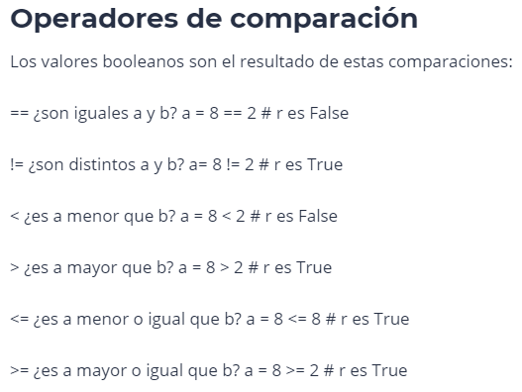
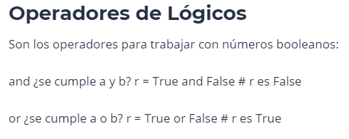

Slide 3
Sintaxis - for
for variable in elemento a recorrer:
Cuerpo del buble o ciclo for
Variable = iteración o variable de control, por convención se describe con letra i
Elemento a recorrer = texto, lista o tuplas

Slide 4
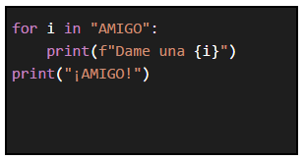
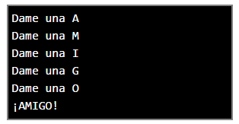

Slide 5
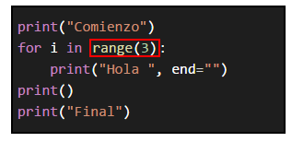
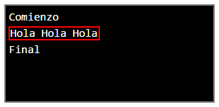

Slide 6
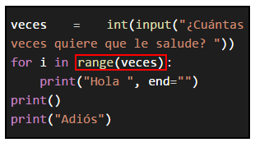
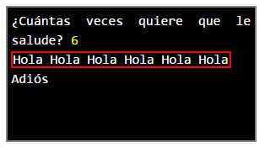

Slide 7
Escribir un programa, que revise que el correo electrónico sea valido, para este ejemplo debemos validar que el correo contenga el carácter “@”.

Slide 8
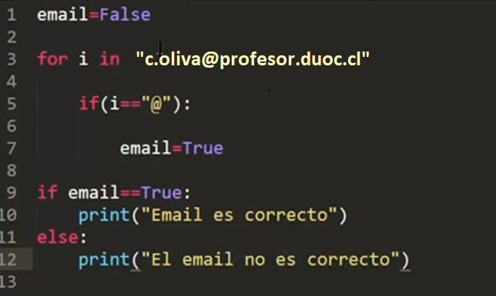

Slide 9

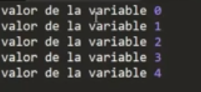

Slide 10

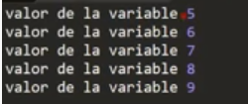

Slide 11

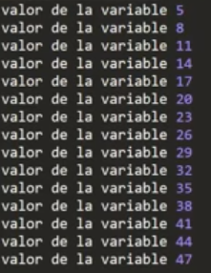

Slide 12




Slide 13
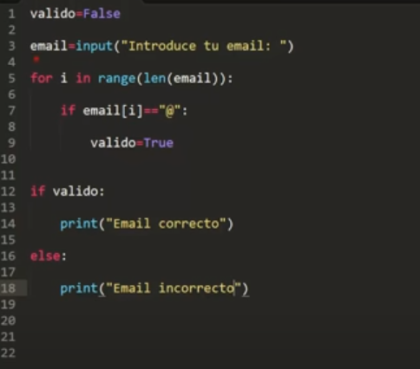

Slide 14
